Slide 2
So you think you know Spring Framework? Kilka możliwości Springa, których mogłeś/aś nie znać
Poznań, 2. grudnia 2015
Notes:
Tytuły DaxPro_regular 44
Tekst DaxPro_regular 24

Slide 3
Agenda
Jak będą przebiegać warsztaty?
Spring overview
Co jeszcze warto wiedzieć?
Cache abstraction
Task executors and schedulers
Events
Co dalej?
Q&A

Slide 4
Jak będą przebiegać warsztaty
Każdy z tematów:
Wstęp teoretyczny
Zadania
git clone https://github.com/kedzier/spring-workshop.git
każde zadanie to oddzielny branch o nazwie temat/taskX
temat: [caching|async|events], X: numer zadania
Przykładowe rozwiązanie na branchu temat/taskX-solution
Przerwa

Slide 5
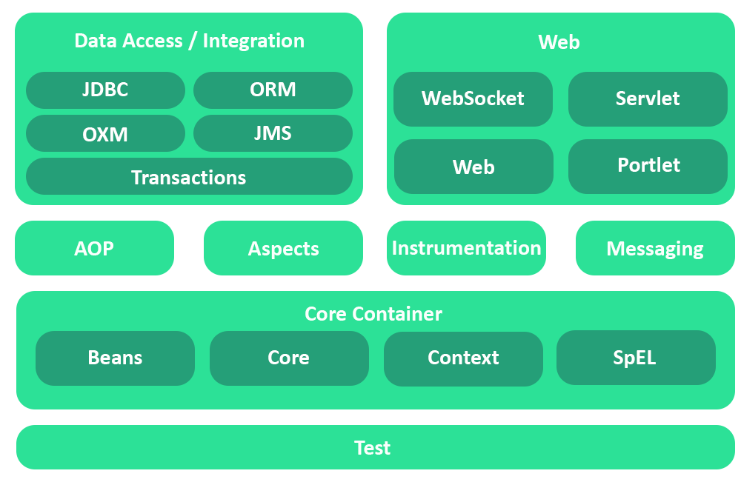
Spring overview
oraz:
Spring Boot
Spring Dynamic Modules
Spring Cloud
Spring Integration
Spring Security
Spring Social
Spring LDAP
Spring for Android
… i sporo wiecej
Notes:
Przykładowe układy prezentacji tekstu z wykresem
Tytuł DaxPro_regular 40
Tekst DaxPro_regular 24

Slide 6
Cache abstraction
Warstwa abstrakcji dostarczająca możliwość deklaratywnego zarządzaniem cachem
Dostarcza zbiór annotacji
Wsparcie „out of the box” dla
JCache
Guava Cache
EhCache
Inne CacheManager’y:
TransactionAwareCacheManagerProxy
ConcurrentMapCacheManager
NoOpCacheManager
...

Slide 7
Cache abstraction - konfiguracja
@EnableCaching
@Configuration public class SomeSpringConfig {
...
@Bean
public CacheManager cacheManager() {
return
new ConcurrentMapCacheManager();
}
...
}
dodaj @EnableCaching w dowolnej klasie @Configuration
stwórz instancje CacheManager’a
Używaj ☺

Slide 8
Cache abstraction - @Cacheable
@Override @Cacheable("cars") public Car getById(Long id) { ...
}
Wstawia do cache’a o nazwie cars obiekt Car pod kluczem Long id
Domyślnym kluczem jest zbiór wszystkich parametrów metody
@Override @Cacheable(value = "cars", key = "#car.id") public Car getById(Car car) { ...
}
Wstawia do cache’a o nazwie cars obiekt Car pod kluczem Long car.id
Wartość parametru key wyrażamy za pomocą Spring Expression Language
Metody wywołają się tylko gdy w cache’u nie ma wartości pod kluczem

Slide 9
Cache abstraction - @CacheEvict
@Override @CacheEvict("cars") public void deleteById(Long id) { ...
}
Usuwa z cache’a o nazwie cars obiekt Car z pod klucza Long id
Domyślnym kluczem jest zbiór wszystkich parametrów metody
@Override @CacheEvict(value = "cars", key = "#car.id") public void delete(Car car) { ...
}
Usuwa z cache’a o nazwie cars obiekt Car z pod klucza Long car.id
Wartość parametru key wyrażamy za pomocą Spring Expression Language

Slide 10
Cache abstraction - @CachePut
Wstawia do cache’a o nazwie cars obiekt Car pod kluczem Long car.id
Domyślnym kluczem jest zbiór wszystkich parametrów metody
Metoda zostanie zawsze wywołana, niezależnie od stanu cache’a
@Override @CachePut(value = "cars", key = "#car.id")
public Car add(Car car) { ...
}

Slide 11
Cache abstraction – co jeszcze?
@Caching(evict = {
@CacheEvict("primary"),
@CacheEvict(value= "secondary", key="#deposit") })
public Book importBooks(String deposit, Date date)
@Caching:
caching conditions:
custom key generator:
@Cacheable(value="book",
condition="#name.length < 32", unless="#result.hardback")
public Book findBook(String name)
@Cacheable(cacheNames="books", keyGenerator="myKeyGenerator")
public Book findBook(ISBN isbn)

Slide 12

Cache abstraction – zadanie 1
Przełącz się na branch caching/task1
git checkout caching/task1
Uruchom aplikację – obserwuj wyniki
Skonfiguruj mechanizm cachowania
Dodaj obsługę cachowania na CacheableCarRepository dla metody getById. Pamiętaj o inwalidacji i uaktualnieniu cache’a
Uruchom aplikację – obserwuj wyniki
Zacomituj rozwiązanie
git add .
git commit –m „caching task 1 solution”
zadanie

Slide 13
Cache abstraction – zadanie 2
Przełącz się na branch caching/task2
git checkout caching/task2
W interfejsie CarRepository dodano metodę getAll. Dodaj obsługę cachowania także dla tej metody. Zadbaj o to żeby cachowanie innych metod nadal działało prawidłowo
Uruchom aplikację – obserwuj wyniki
Zacomituj rozwiązanie
git add .
git commit –m „caching task 2 solution”
zadanie

Slide 14
Cache abstraction – zadanie 3
Przełącz się na branch caching/task3
git checkout caching/task3
W interfejsie CarRepository dodano metodę Collection<Car> getByIds(Long... ids).
Zaimplementuj metodę wykorzystując getId w ten sposób aby pobierać tylko te samochody, które nie znajdują się w cache’u
Uruchom aplikację – obserwuj wyniki
Zacomituj rozwiązanie
git add .
git commit –m „caching task 3 solution”
zadanie

Slide 15


Slide 16
Task scheduling and executors
Dostarczone abstrakcje
Najpopularniejsze implementacje
Użycie deklaratywne:
TaskExecutor
TaskScheduler
Trigger
ThreadPoolTaskExecutor
ThreadPoolTaskScheduler
CronTrigger, PeriodicTrigger
@EnableAsync
@EnableScheduling
@Async
@Schedule

Slide 17
Wykonanie asynchroniczne – konfiguracja (1/2)
@EnableAsync
@Configuration public class SomeSpringConfig {
...
}
dodaj @EnableAsync w dowolnej klasie @Configuration
Opcjonalnie: stwórz własnego Executor’a o danym @Qualifier
Opcjonalnie: Zaimplementuj interfejs AsyncConfigurer
@Bean @Qualifier("my") public Executor myTaskExecutor() { ThreadPoolTaskExecutor taskExecutor = new ThreadPoolTaskExecutor(); taskExecutor.setMaxPoolSize(3); taskExecutor.setCorePoolSize(3); taskExecutor.setThreadNamePrefix("MY_EXECUTOR-thread-"); return taskExecutor; }

Slide 18
Wykonanie asynchroniczne – konfiguracja (2/2)
@Configuration @EnableAsync public class MySpringConfig implements AsyncConfigurer {
...
@Override
public Executor getAsyncExecutor() {
...
return myExecutor;
}
@Override
public AsyncUncaughtExceptionHandler getAsyncUncaughtExceptionHandler() {
...
return myCustomErrorHandel;
}
}

Slide 19
Wykonanie asynchroniczne – użycie @Async
@Async
void doSomethingAsync(String param)
metoda wykona się w osobnym wątku
nowy wątek na każde wywołanie
@Async(„my”)
void doSomethingAsync(String param)
executor „my” zajmie się wykonaniem metody
@Async
Future<MyResultType> exec() {
MyResultType result = ...
...
return new AsyncResult<>(result);
}
Jeśli metoda ma zwracać wynik, należy użyć interfejsu java.concurent.Future<T>

Slide 20
Scheduler - konfiguracja
@EnableScheduling
@Configuration public class SomeSpringConfig {
...
}
dodaj @EnableScheduling w dowolnej klasie @Configuration
Opcjonalnie: stwórz własnego TaskScheduler’a
@Bean public TaskScheduler myTaskScheduler() { ThreadPoolTaskScheduler myScheduler = new ThreadPoolTaskScheduler (); myScheduler.setPoolSize(3); myScheduler.setThreadNamePrefix("MY_SCHEDULER-thread-"); return myScheduler; }

Slide 21
Scheduler – użycie @Scheduled
@Scheduled(cron = "0/5 * * * * ?")
void doSomethingScheduled()
Scheduler będzie wywoływał metodę co 5 sekund
@Scheduled(cron = "0 0 23 ? * SAT")
void doSomethingScheduled()
Scheduler będzie wywoływał metodę w każdą sobotę o 23.00
@Scheduled(fixedRate = 2000L)
void doSomethingScheduled()
Scheduler będzie wywoływał metodę co 2000ms
Schedulowana metoda nie może przyjmować parametrów ani zwracać wyniku

Slide 22
Wykonanie asynchroniczne – zadanie 1
Przełącz się na branch async/task1
git checkout async/task1
Uruchom aplikację – obserwuj wyniki
Zmień implementację w ten sposób aby 100 wywołań metody ImportantThingManager#doImportantThing wykonało się w 10 wątkach
Uruchom aplikację – obserwuj wyniki
Zacomituj rozwiązanie
git add .
git commit –m „async task 1 solution”
zadanie

Slide 23
Wykonanie asynchroniczne – zadanie 2
Przełącz się na branch async/task2
git checkout async/task2
Uruchom aplikację – obserwuj wyniki
Zmień implementację w ten sposób aby wywołać metodę Calculator#calculateRandomDistribution 100 razy w 10 wątkach i zebrać wyniki do jednej mapy
Uruchom aplikację – obserwuj wyniki
Zacomituj rozwiązanie
git add .
git commit –m „async task 2 solution”
zadanie

Slide 24
Scheduler – zadanie 3
Przełącz się na branch async/task3
git checkout async/task3
Metoda HtmlReader#readHtml pozwala pobrać źródła dowolnej strony internetowej.
Stwórz mechanizm, który korzystając z powyższej metody co 30sek pobierze źródła strony http://onet.pl i sprawdzi czy zmieniły się one od ostatniego razu
Zacomituj rozwiązanie
git add .
git commit –m „async task 3 solution”
zadanie

Slide 25
Scheduler – zadanie 4
Wykonaj zadanie 3. korzystając bezpośrednio z interfejsów TaskScheduler i Trigger.
zadanie

Slide 27

Spring events
Świeżynka! Zmiana weszła w wersji 4.2.0 (lipiec 2015)
Publikuj dowolny obiekt
Listener z jedną annotacją
Obsługa synchroniczna lub asynchroniczna
Wsparcie dla transakcji

Slide 28
Spring events – użycie (1/3)
@Autowired
private ApplicationEventPublisher publisher; ... MyEvent myEvent = new MyEvent(1L, "first");
publisher.publishEvent(myEvent); ...
Zdarzenie publikujemy korzystając z ApplicationEventPublisher
Publikujemy dowolny obiekt
@Component
public class MyListeningComponent {
@EventListener
public void myMethod(MyEvent event){
LOG.info("Handling event [{}]",event);
}
}
W dowolnym beanie springowym nasłuchujemy na zdarzenie
Dodajemy annotacje @EventListener na metodzie przyjmującej jako parametr typ naszego zdarzenia

Slide 29
Spring events – użycie (2/3)
@Component
public class MyListeningComponent {
@TransactionalEventListener
public void myMethod(MyEvent event){
LOG.info("Handling evt [{}]",event);
}
}
Zamiast @EventListener możemy użyć @TransactionalEventListener. Dzięki temu zdarzenie zostanie obsłużone dopiero gdy transakcja publikująca zdarzenie zostanie zacomitowana
W momencie publikacji zdarzenia musi być dostępny kontekst transakcji (np. @Transactional na metodzie)
Możemy zdecydować w której fazie obsługi transakcji zdarzenie ma zostać obsłużone
oraz czy obsługiwać je w przypadku braku kontekstu transakcji
@TransactionalEventListener(
phase = TransactionPhase.AFTER_COMMIT, fallbackExecution = true)

Slide 30
Spring events – użycie (3/3)
@Bean
public ApplicationEventMulticaster applicationEventMulticaster() {
SimpleApplicationEventMulticaster eventMulticaster =
new SimpleApplicationEventMulticaster();
eventMulticaster.setTaskExecutor(myTaskExecutor());
return eventMulticaster;
}
Domyślnie zdarzenia obsługiwane są synchronicznie – przez ten sam wątek, który opublikował zdarzenie
Możemy zmienić to zachowanie tworząc beana typu ApplicationEventMulticaster o nazwie applicationEventMulticaster i ustawiając w nim własnego Executor’a

Slide 31
Spring events – zadanie 1
Przełącz się na branch async/task1
git checkout events/task1
Klasa DataSynchronizer po zakończeniu synchronizacji wywołuje inne komponenty. Zmień implementacje w ten sposób aby zamiast wywoływać inne komponenty wysyłać zdarzenie, które zostanie obsłużone przez te komponenty. Zadbaj o to aby wyświetlany czas był wszędzie taki sam
Uruchom aplikację – obserwuj wyniki
Zacomituj rozwiązanie
git add .
git commit –m „events task 2 solution”
zadanie

Slide 32
Spring events – zadanie 2
Przełącz się na branch async/task2
git checkout events/task2
Korzystając z mechanizmu Schedulera spraw aby synchronizacja danych odbywała się co 3 sekundy. Skonfiguruj mechanizm listenerów w taki sposób aby obsługa zdarzeń odbywała się asynchronicznie. Niech jeden z listenerów odpala się tylko wtedy gdy synchronizacja nastąpiła w parzystej milisekundzie (skorzystaj z propertisa condition w annotacji @EventListener)
Uruchom aplikację – obserwuj wyniki
Zacomituj rozwiązanie
git add .
git commit –m „events task 2 solution”
zadanie

Slide 33
Co dalej?
Dokumentacja Springa:
Caching: https://docs.spring.io/spring/docs/current/spring-framework-reference/html/cache.html
Task scheduling and executors: http://docs.spring.io/spring/docs/current/spring-framework-reference/html/scheduling.html
Events: https://spring.io/blog/2015/02/11/better-application-events-in-spring-framework-4-2

Slide 34
Pytania

Slide 35
Dziękuję za uwagę
Mikołaj Kędzierski
Senior Java Developer/Team leader
mikolaj.kedzierski@jcommerce.pl

